Slide 1
State-Action Based System Design in IEEE 802.11b
Presenter：11911303 吉辰卿

Slide 2
1
Slot-Time Synchronized Operations
目
录
2
Designed Transmitter State Machine
3
Designed Receiver State Machine
4
System Blocks

Slide 3
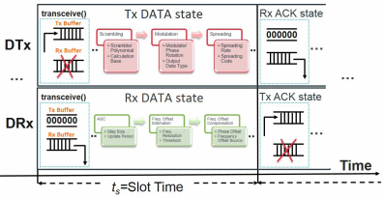
1
Slot-Time Synchronized Operations
首先，任何基于IEEE 802.11的无线收发器实现都必须能够基于某些基于时隙的定时执行操作。
例如，让节点在发送数据包之前进行等待退避
发射机与接收机的定时同步--同一个节点在某个状态时的同步：
接下来，对于发射状态：当节点（DTx或DRx）进入发送状态时，它在发送缓冲器中发送样本，并忽略接收缓冲器中的所有样本。
另一方面，对于进入接收状态的节点：它从接收缓冲区检索样本进行处理，并将零放入发送缓冲区。通过这种方式，我们确保发送和接收缓冲区中的样本是当前和相关的。

Slide 4
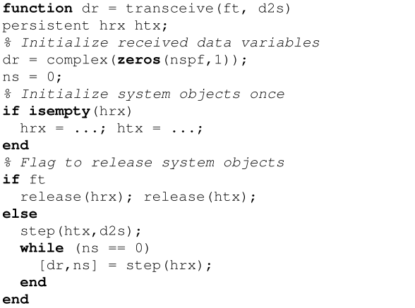
1
Slot-Time Synchronized Operations
发射机与接收机的定时同步--不同节点之间的同步：时钟源的确定
如果接收端没有收到足够的数据，接收器对象的step调用将返回0作为接收帧的长度。一旦无线电收集了足够的数据，下一步调用将返回一个非零长度值和有效数据。由于我们知道数据的采样率和一帧中的采样数，我们可以计算从无线电中获得一帧数据需要多长时间。while循环阻塞收发函数，直到接收到数据帧。因此，我们可以使用这个函数的调用持续时间作为我们的时钟源。

Slide 5
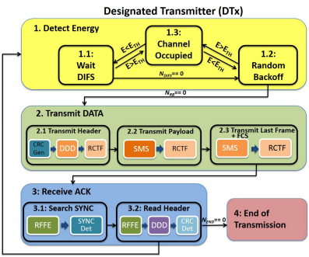

2
Designed Transmitter State Machine
状态：
1.能量检测--来确定信道的状态：
空闲 or 拥堵
2.发送数据---成功：收到ACK报文。不成功：信道拥堵，与另一个STA的发送发生了包冲突
3.进入接收的ACK状态：检测接收到的MAC包头的准确性并开始下一次数据传输。如果没收到ACK报文此次数据包传输错误需要重传
4.结束传输：当没有更多的数据包需要传输的时候则结束传输
Figure：Transmitter State Machine

Slide 6
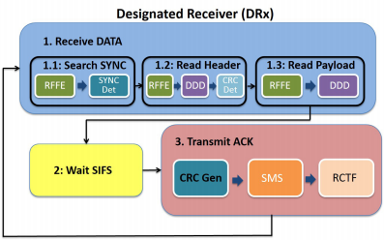
3
Designed Receiver State Machine
与发射机的状态机的核心区别：
接收机没有进行能量检测这一种状态
状态：
1.接收数据--解码PHY头部与MAC头部，之后读取有效信息
2.等待SIFS---在向发射机发送ACK报文之前等待一个SIFS时间间隔
3.发送ACK报文：当接收机成功检测到所有的有效载荷位后，其向发射机发送ACK报文
Figure：Receiver State Machine

Slide 7
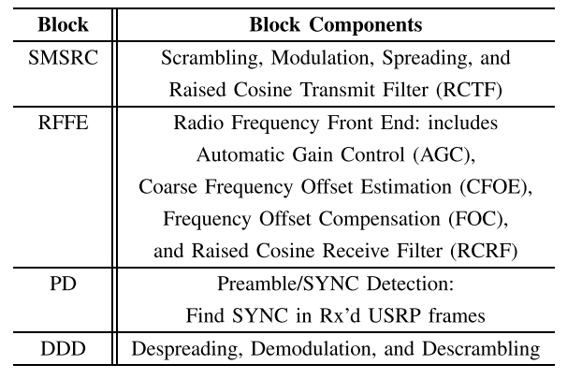
4
System Blocks
在第二部分和第三部分的图中我们看到：在图中的每个子状态中，有需要执行的顺序操作。为了简化每个状态下必须执行哪些操作的逻辑，我们定义了一些块来组成最常见的操作，如下表所示。识别带有相关子状态的块分组有助于更好地组织和重组实现的代码。
Table：System Blocks

